Slide 1
SW 언어의 이해 (Python 기초)
[인공지능] AIoT를 이용한 빅데이터 분석 산업솔루션 개발 취업연계부트캠프

Slide 2
SW 언어의 이해 (Python 기초) 60시간 학습목표
Python 기초 교재소개와 설치
가상환경 및 개발 툴 이해
자료형과 변수
연산과 연산자
리스트
모듈
함수
함수
입출력
클래스
예외 처리
모듈과 패키지

Slide 3
Python 기초 교재소개와 설치
Part 1,
파이썬 설치 공식 홈페이지(https://www.python.org/downloads)에 접속합니다.
python 3.8.6 다운로드 https://www.python.org/downloads/release/python-386/
(최신 버전에서는 아직 패키지 호환성 문제가 있어서 3.8.6 설치를 권해드립니다.)

Slide 4
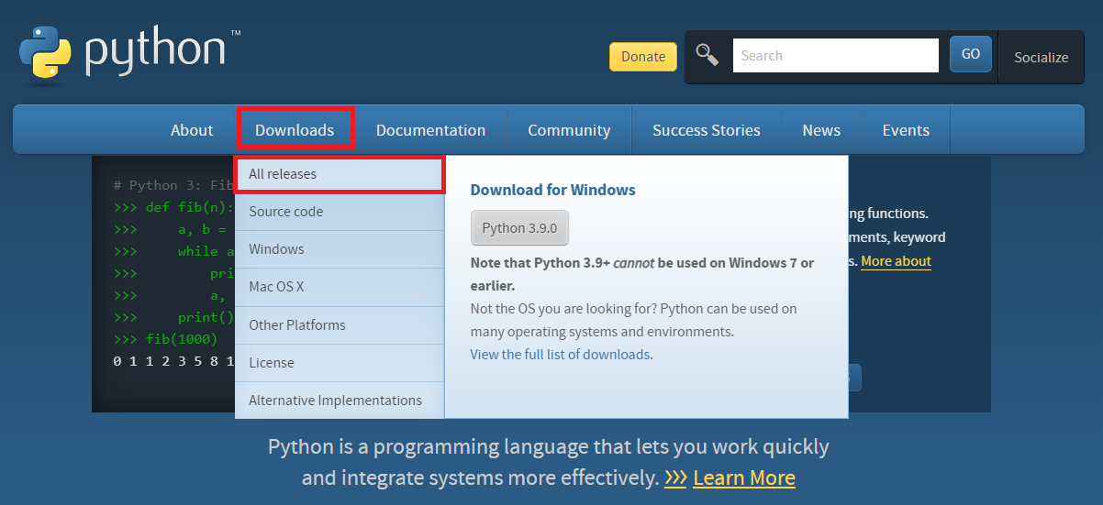
Python 설치
Part 1,

Slide 5
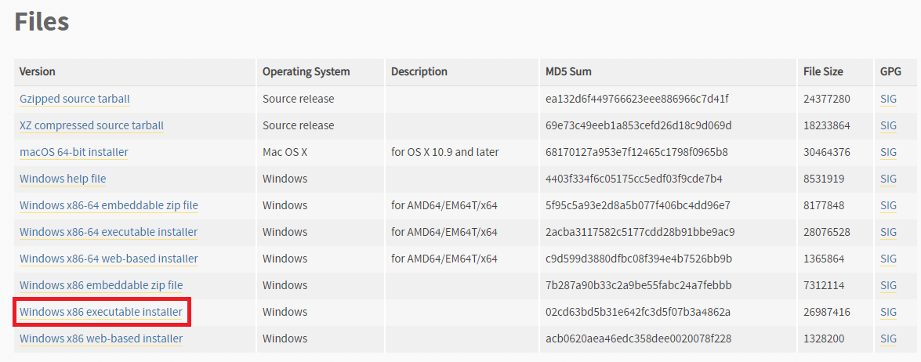
Python 설치
Part 1,

Slide 6
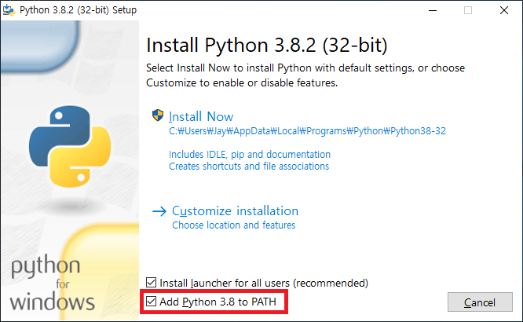
Python 설치
Part 1,
3. 다운로드 된 파일을 실행하신 후 설치 화면에서 가장 아래에 있는 'Add Python 3.x to PATH' 옵션을 "반드시" 체크합니다.

Slide 7
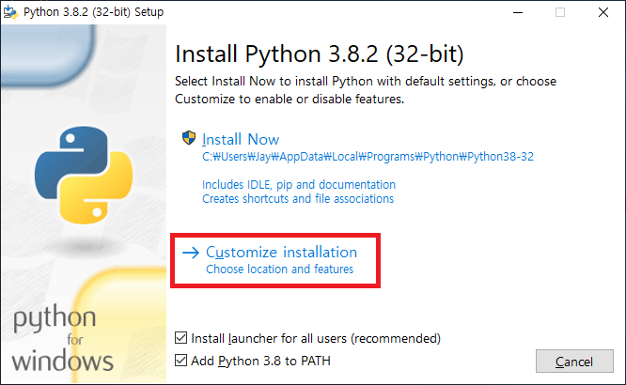
Python 설치
Part 1,
4. 'Customize installation' 메뉴를 클릭합니다.

Slide 8
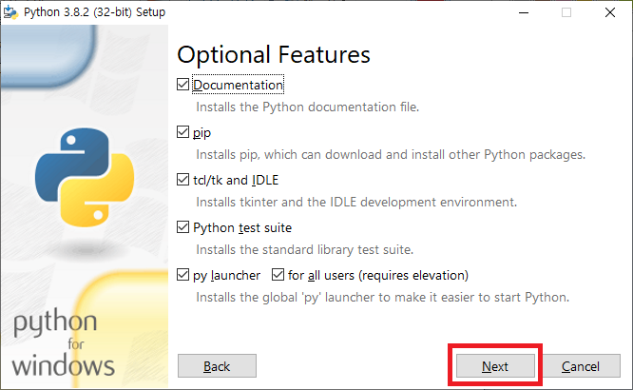
Python 설치
Part 1,
5. 이 화면은 변경 없이 'Next' 버튼을 클릭합니다.

Slide 9
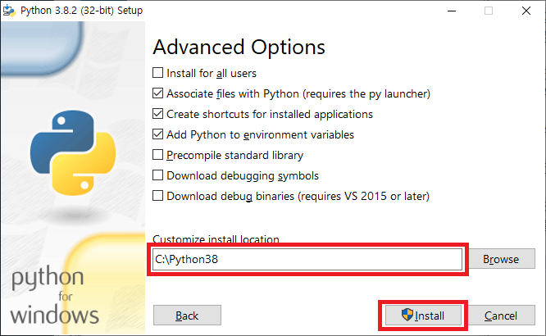
Python 설치
Part 1,
6. Customize install location 입력란에 설치 경로를 'C:\Python38' 로 입력 후 'Install' 버튼을 클릭합니다. 만약 사용자 계정 컨트롤 팝업이 나타나면 '예' 버튼을 클릭합니다.

Slide 10
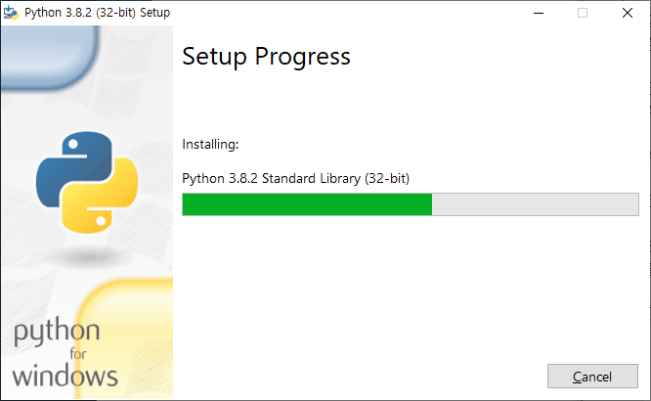
Python 설치
Part 1,
7. 설치가 진행됩니다.

Slide 11
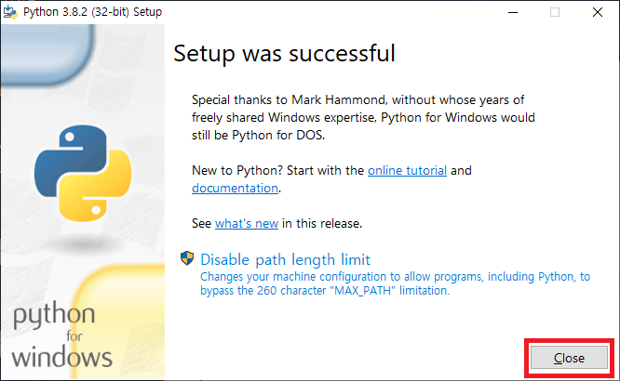
Python 설치
Part 1,
8. 설치가 완료되면 'Close' 버튼을 눌러서 설치 프로그램을 종료합니다.

Slide 12
Python 설치
Part 1,
비주얼 스튜디오 코드 설치
1. 공식 홈페이지(https://code.visualstudio.com)에 접속합니다.
2. Download for Windows 를 클릭하여 파일을 다운로드 받고 실행합니다.

Slide 13
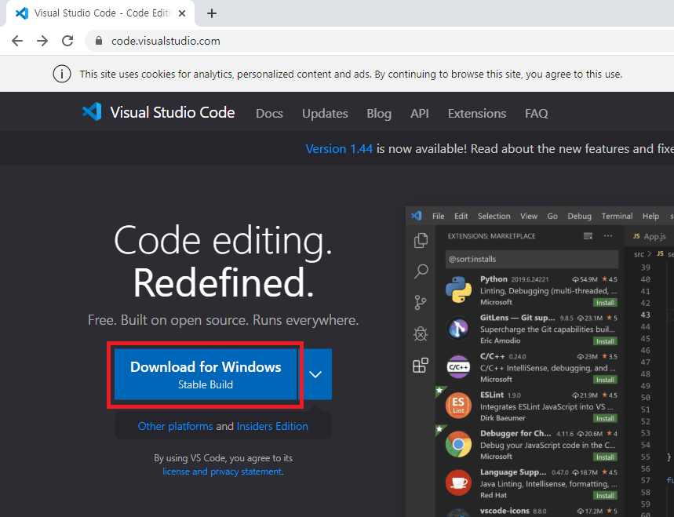
Python 설치
Part 1,

Slide 14
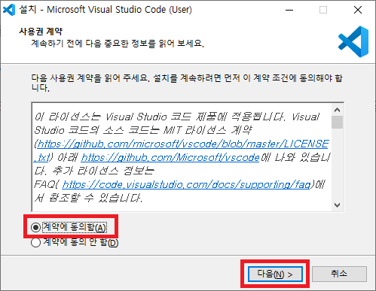
Python 설치
Part 1,
3. 설치 화면에서 '계약에 동의함(A)' 를 선택하고 '다음(N) >' 버튼을 클릭합니다.

Slide 15
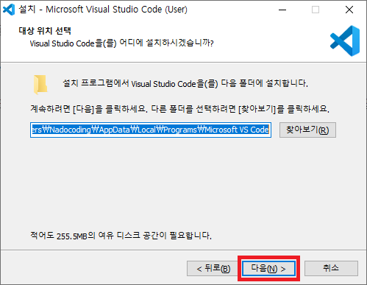
Python 설치
Part 1,
4. 이 화면은 변경 없이 '다음(N) >' 버튼을 클릭합니다.

Slide 16
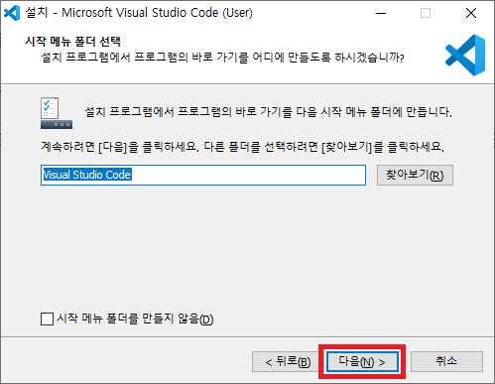
Python 설치
Part 1,
5. 이 화면은 변경 없이 '다음(N) >' 버튼을 클릭합니다.

Slide 17
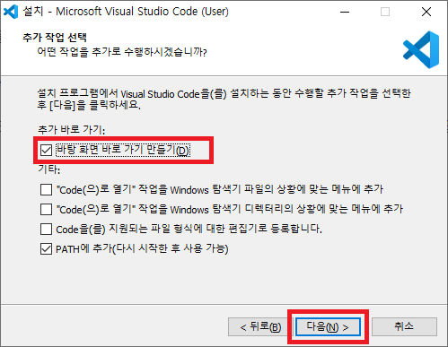
Python 설치
Part 1,
6. '바탕 화면 바로 가기 만들기(D)' 옵션을 체크하고 '다음(N) >' 버튼을 클릭합니다.

Slide 18
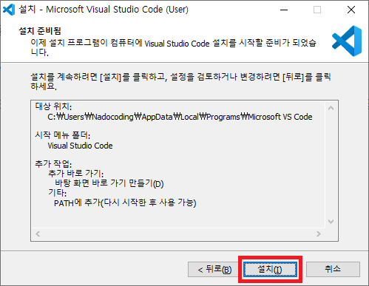
Python 설치
Part 1,
7. '설치(I) >' 버튼을 클릭합니다.

Slide 19
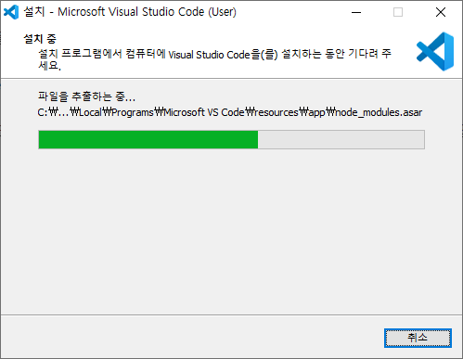
Python 설치
Part 1,
8. 설치가 진행됩니다.

Slide 20
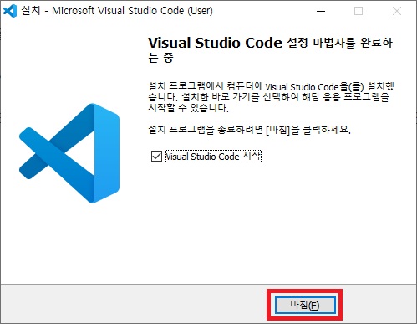
Python 설치
Part 1,
9. 설치가 완료되면 '마침(F)' 버튼을 눌러서 설치 프로그램을 종료합니다.

Slide 21
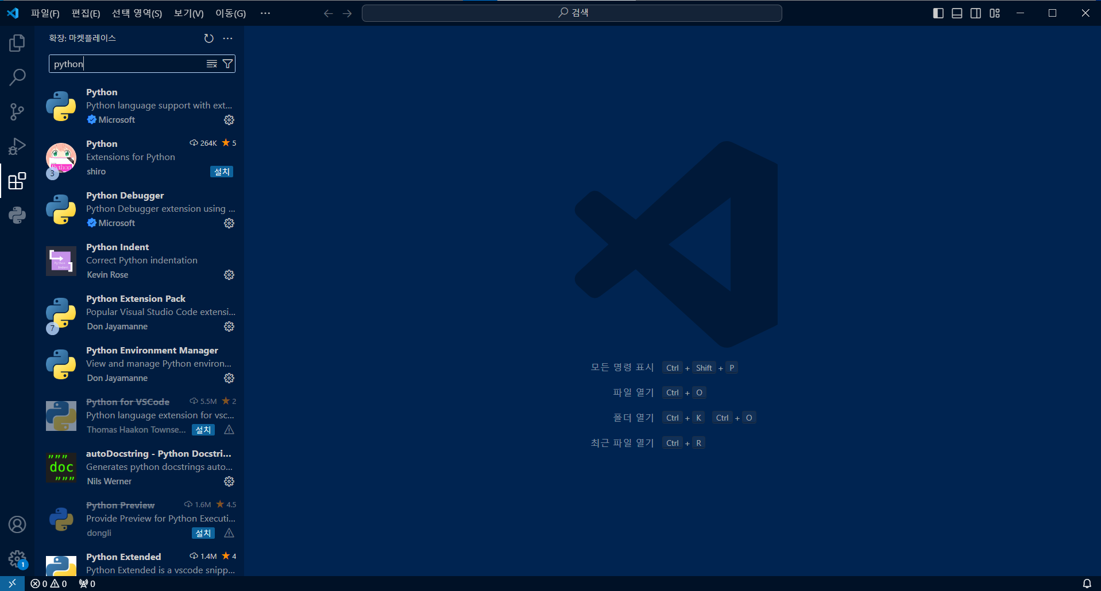
Python 설치
Part 1,
2
실행
Extension 설치 >
1. 한국어 팩 설치
(설치후 재실행)
2. Python 확장설치
(Microsoft)
1

Slide 22
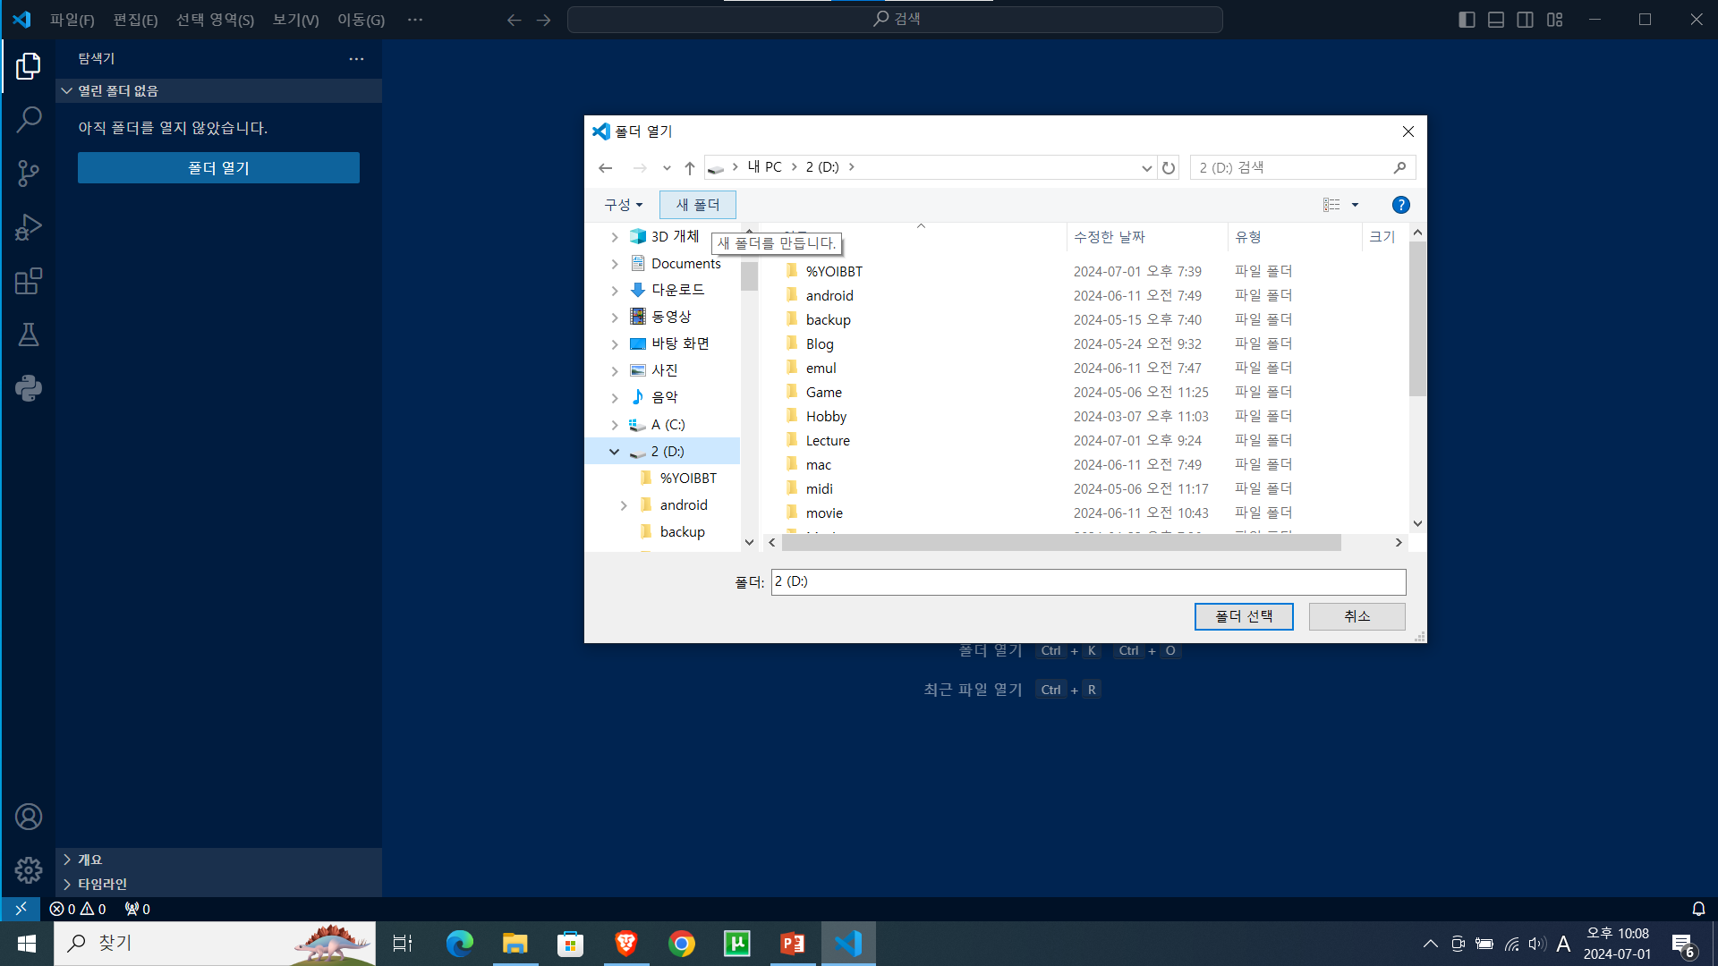
Python 설치
Part 1,
1
탐색아이콘을
클릭합니다.
폴더열기 C:\python
Python 폴더가
없으면 새폴더
를 만듭니다.
4. 폴더선택
2
3
4

Slide 23
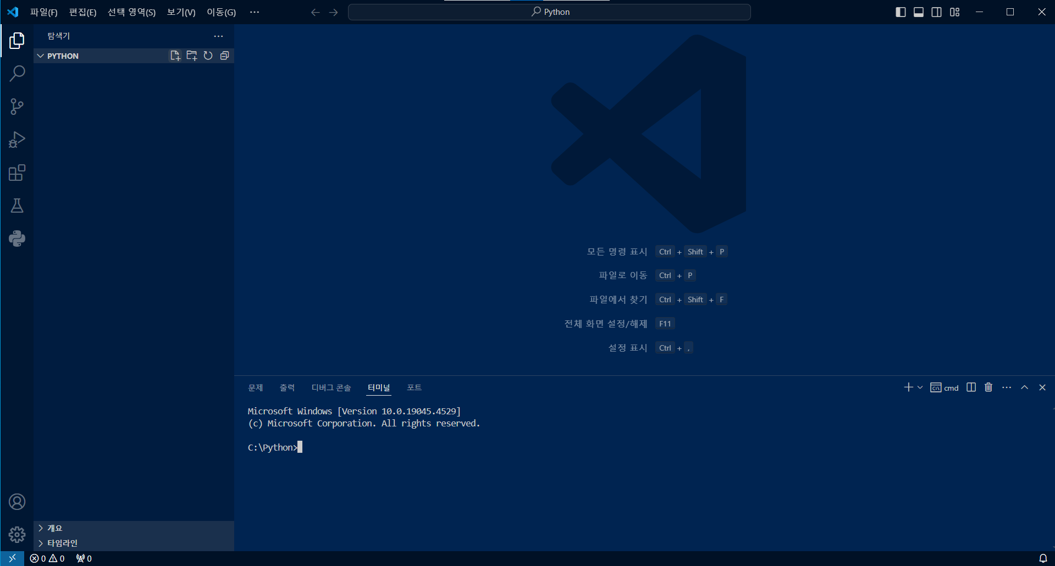
Python 설치
Part 1,
1
파이썬 파일을
만듭니다.
※ 폴더위치 확인
C:\python

Slide 24
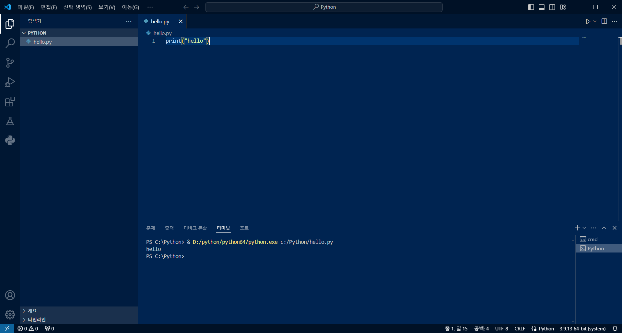
Python 설치
Part 1,
2
1
코드입력 후
실행합니다
결과확인
쉘변경:
기본프로필선택 >
Command 선택
Vs code 재실행
3

Slide 25
가상환경 및 개발 툴 이해
Part 2,
파이썬 가상환경을 venv32라는 이름으로 생성합니다. C:\python>python -m venv venv32
Venv32 폴더가 생성되었음을 확인합니다.
가상 환경에 진입 C:\python>venv32\Scripts\activate
(venv32) C:\python> 커서 앞에 (venv32) 가 표시되어 가상 환경 임을 알 수 있습니다.
(venv32) C:\python>python --version 가상 환경의 버전을 알아봅니다.
pip 업그레이드 해봅니다. python -m pip install --upgrade pip
가상 환경을 종료 할 때는 deactivate 를 입력합니다.
파이썬에서 가상환경을 사용하는 이유는 파이썬은 pip 명령어를 통해 자유롭게 패키지를 추가 할 수 있기 때문에 가상환경에서 자유롭게 설치하고, 차후 삭제하면 초기 환경은 깨끗하게 보전 할 수 있기 때문이다.

Slide 26
자료형과 변수
Part 3,
숫자 자료형
print(5)
print(-10)
print(3.14)
print(1000)
print(5 + 3)
print(2 * 8)
print(6 / 3)
print(3 * (3 + 1))

Slide 27
자료형과 변수
Part 3,
문자열 자료형
print('풍선')
print("나비")
print("abcdefg")
print("10")
print("파이썬" * 3)
print("I don't want to go to school") # 정상 출력 따옴표쌍이 잘 맞음
# print('I don't want to go to school') # 오류 발생

Slide 28
자료형과 변수
Part 3,
boolean 자료형
print(5 > 10)
print(5 < 10)
print(True)
print(False)
print(not True)
print(not False)
print(not (5 > 10))

Slide 29
자료형과 변수
Part 3,
변수명 규칙 (naming convention)
변수명을 지을 때는 다음과 같은 규칙이 있습니다.
• 변수명에는 소문자(a - z), 대문자(A - Z), 숫자(0 - 9), 언더바(_)를 사용합니다.
• 변수명은 대소문자를 구분합니다. 예를 들어, apple, Apple, aPPle은 모두 다른 변수입니다.
• 변수명은 숫자로 시작할 수 없고, 소문자, 대문자, 언더바로 시작할 수 있습니다.
• 키워드(파이썬에서 사용이 예약된 문자열)는 변수명으로 사용할 수 없습니다.

Slide 30
자료형과 변수
Part 3,
변수 지정
변수명 = 값
name = "연탄이"
animal = "개"
age = 4
hobby = "산책"
is_male = True

Slide 31
자료형과 변수
Part 3,
변수의 출력
print("우리 집 반려동물은 " + animal + "인데, 이름이 " + name + "예요.")
print("우리 집 반려동물은 " + animal + "인데, 이름이 " + name + "이고, " + str(age) +"살 이예요.")
print("우리 집 반려동물은 ", animal, "인데, 이름이 ", name, "이고, ", str(age), "살 이예요.")
숫자 변수는 str() 사용하여 문자로 형 변환 해야 된다.
쉼표도 사용 가능하나 공백이 하나씩 추가되어 출력된다.

Slide 32
자료형과 변수
Part 3,
형 변환
print(int("3"))
# print(int("3") + "입니다.") # 오류
print(int(3.5))
# print(int("삼")) # 오류
print(float("3.5"))
print(float(3))
# print(float("오")) # 오류
print(str(3) + "입니다.")
print(str(3.5) + "입니다.")

Slide 33
자료형과 변수
Part 3,
type() 사용
print(type(3)) # 정수(int)
print(type("3")) # 문자열(str)
print(type(3.5)) # 실수(float)
print(type(str(3))) # 정수(int)를 문자열(str)로 형변환

Slide 34
자료형과 변수
Part 3,
변수의 특징
• 변수는 사용하기 전에 정의한다.
print(hobby)
hobby = "산책"
• 변수는 사용하기 전에 마지막으로 저장한 값을 사용한다.
name = "연탄이"
name = "개"
print(name)

Slide 35
자료형과 변수
Part 3,
주석 (VSCode에서 단축키 : Ctrl + / 또는 지정 시 Ctrl + K + C 해제 시 Ctrl + K + U )
• 한줄주석
# print(hobby)
#hobby = "산책"
• 여러줄 주석
‘’'
name = "개"
print(name)
‘’'

Slide 36

감사합니다

